Slide 1

RECURSOS DA EDUCAÇÃO
Apresentação: Gissele S. De F. Nunes
Coordenadora de Contas de Governo
Diretoria de Contas de Governo

Slide 2
FLUXO DO FUNDEB ESTADUAL
80%
Contribuição dos Municípios
Receita de Impostos
FUNDEB Estadual
20%
Contribuição do Estado
Perda
Receita do FUNDEB - Estado
RECEITA DO FUNDEB
PERDA COM FUNDEB
DESPESAS COM RECEITAS DE IMPOSTOS
Aplicação Mínima em Educação – 25%

Slide 3
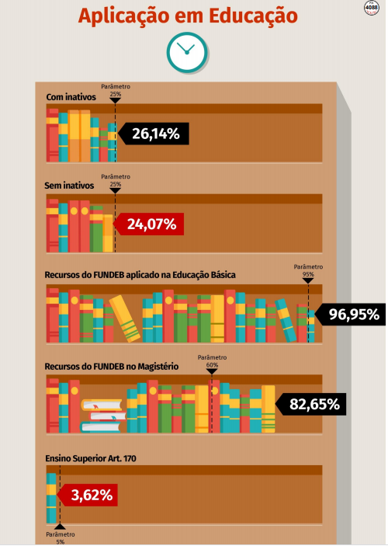
R$ 5,91 Bilhões
2,07% = R$ 403,85 Milhões
R$ 5,44 Bilhões

Slide 4
CUMPRIMENTO DA APLICAÇÃO EM MANUTENÇÃO E DESENVOLVIMENTO DO ENSINO - MDE
Ano | Aplicação do mínimo Constitucional em Educação | % Aplicação Sem Inativos | Aplicação do mínimo Constitucional em Educação | % Aplicação Com Inativos
2020 | 5.437.788.644,35 | 24,07 | 5.905.300.006,70 | 26,14
2019 | 5.376.853.726,72 | 24,17 | 6.051.172.749,63 | 27,20
2018 | 4.724.541.262,90 | 23,41 | 5.479.205.704,75 | 27,15
2017 | 4.193.007.209,93 | 22,70 | 4.973.344.549,24 | 26,92

Slide 5
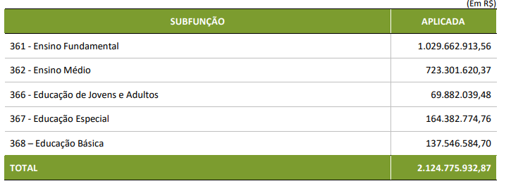
REMUNERAÇÃO DE PROFISSIONAIS DA EDUCAÇÃO BÁSICA – 2020 (RECURSOS DO FUNDEB)

Slide 6
CUMPRIMENTO DA APLICAÇÃO MÍNIMA DE 60% DOS RECURSOS DO FUNDEB EM REMUNERAÇÃO DOS PROFISSIONAIS DO MAGISTÉRIO EM EDUCAÇÃO BÁSICA
ANO | Recursos do Fundeb | Remuneração do Pessoal do Magistério da Educação Básica | % Aplicação
2020 | 2.527.308.314,47 | 2.088.755.027,84 | 82,65
2019 | 2.581.795.621,69 | 1.969.772.061,32 | 73,87
2018 | 2.339.302.027,02 | 1.813.750.335,40 | 77,53
2017 | 2.210.278.190,27 | 1.692.749.533,21 | 76,59
2016 | 2.105.417.311,05 | 1.734.508.149,73 | 82,68

Slide 7
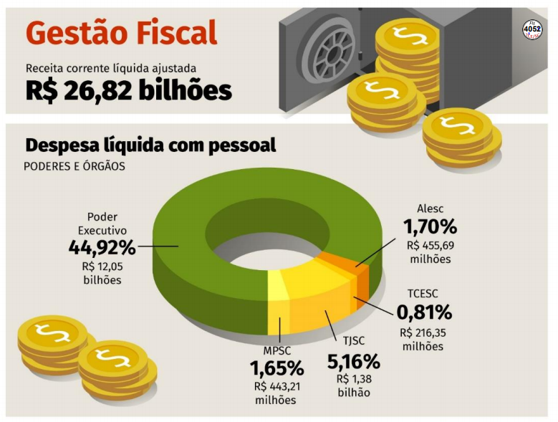

Slide 8
EVOLUÇÃO DA DESPESA COM PESSOAL - PODER EXECUTIVO

Slide 9

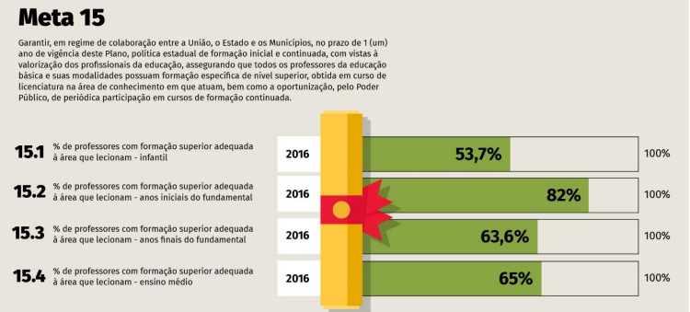

Slide 10
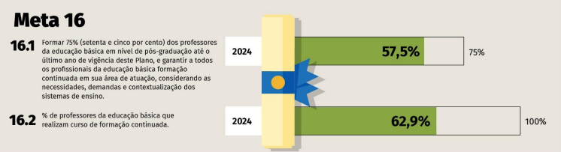

Slide 11
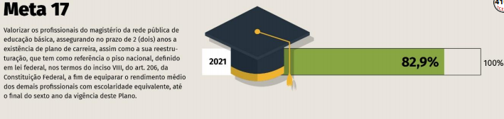

Slide 12
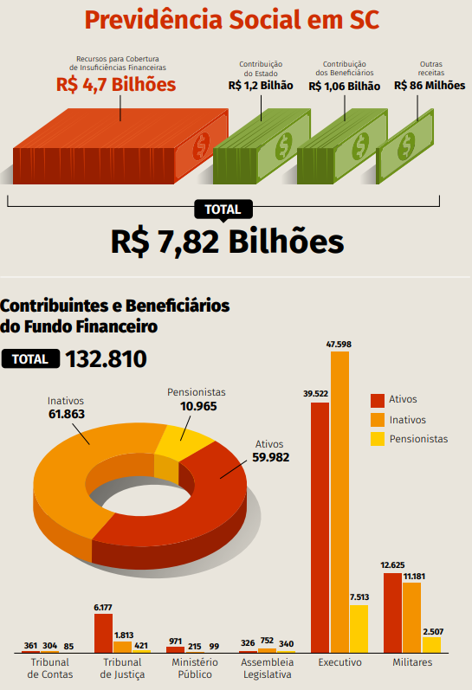

Slide 13
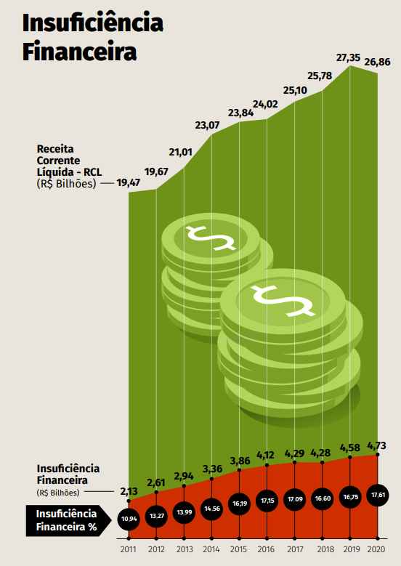

Slide 14
MUITO OBRIGADA!
Apresentação: Gissele Souza De F. Nunes
Coordenadora de Contas de Governo Estadual
Diretoria de Contas de Governo
Contato: gissele.nunes@tcesc.tc.br – (48)3221-3806

